Slide 1
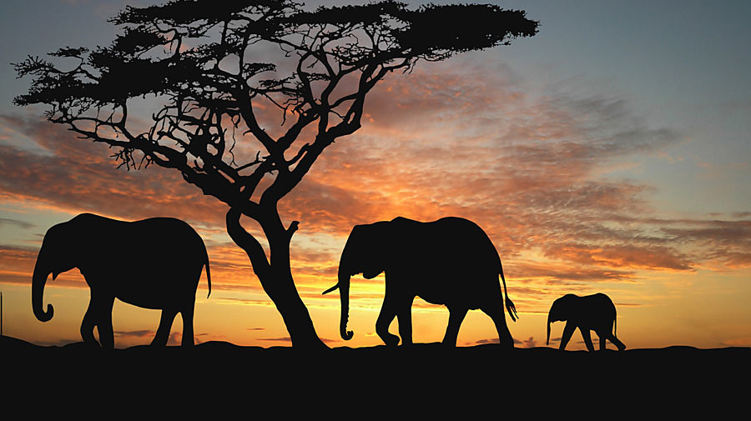
AFRIKA

Slide 2
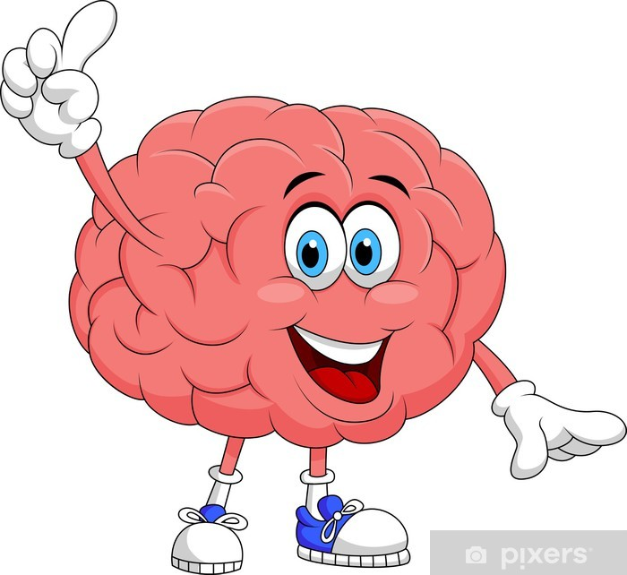
Pár instrukcí k prezentaci
Z prezentace si udělejte výpisky.
Instrukce označené jako Úkol jsou povinné a jedná se pouze o zakreslování do slepé mapy. Slepou mapu máte přiloženou u prezentace. Vyplněná mapa bude hodnocena po návratu do školy.
Instrukce označené jako Aktivita povinné nejsou a slouží pouze k aktivizaci vašich mozků.

Slide 3
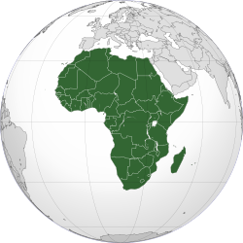
AFRIKA - základní informace
3. největší kontinent (po Asii a Americe)
rozloha: 30,3 mil. km2 (6% celkové rozlohy Země)
rozkládá se na rovníku, převážně na východní polokouli
obklopena Indickým o., Atlantským o. a Středozemním mořem

Slide 4
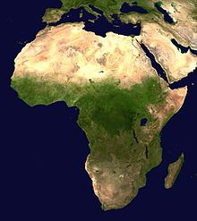
Členitost pobřeží
Krajní body:
nejsevernější – Bílý mys
nejjižnější – Střelkový mys
nejzápadnější – Zelený mys
nejvýchodnější – mys Hafun
Úkol: Vyhledejte krajní body na mapě
a zakreslete je do slepé mapy.

Slide 5
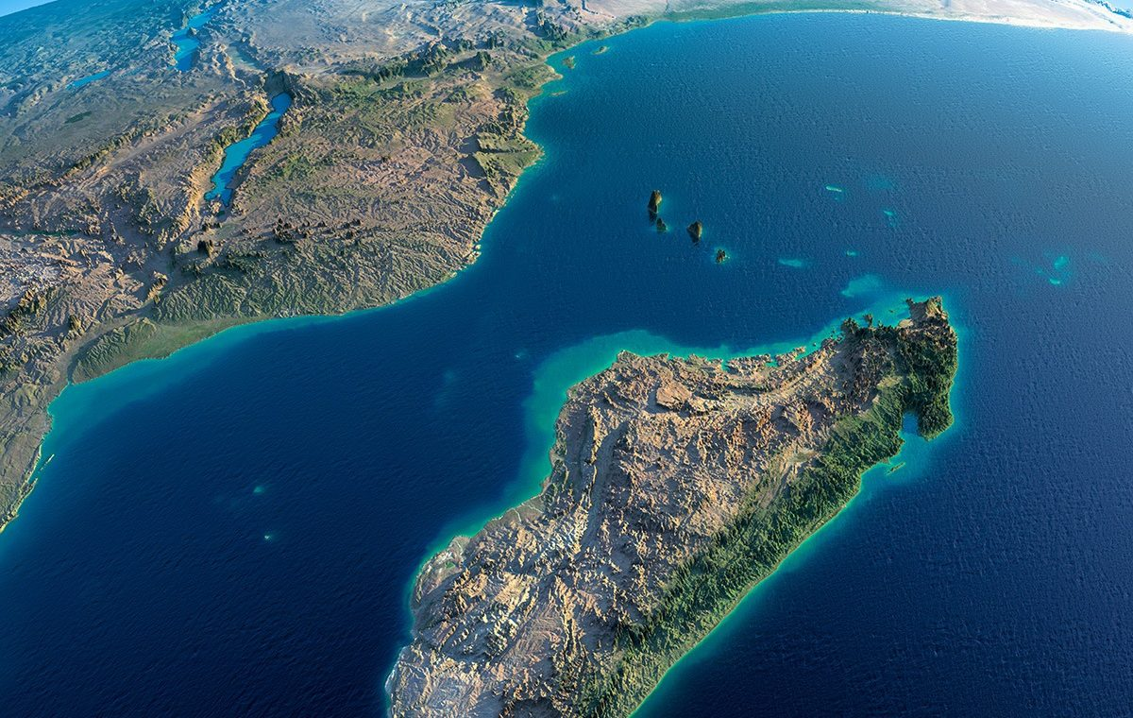
Poloostrovy: Somálský poloostrov (na východě)
Ostrovy: Madagaskar (největší!), souostroví Komory, Seychely, ostrovy Mauricius a Réunion
Zálivy: Velká a Malá Syrta, Velký Guinejský záliv, Adenský záliv
Úkol: Poloostrovy, ostrovy i zálivy
zakreslete do slepé mapy.

Slide 6
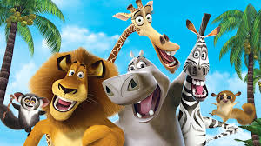
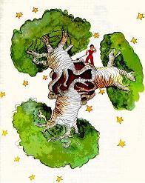
Zajímavosti: Madagaskar
4. největší ostrov na světě
ze 70% původní fauna a flóra
nejchladnějším měsícem je zde červenec
nejznámější rostlinou je baobab
nejtypičtějším zvířetem je lemur
Aktivita: Zamyslete se, ve které známé knize
se objevuje rostlina baobab. (Ilustrace vám napoví.)

Slide 7
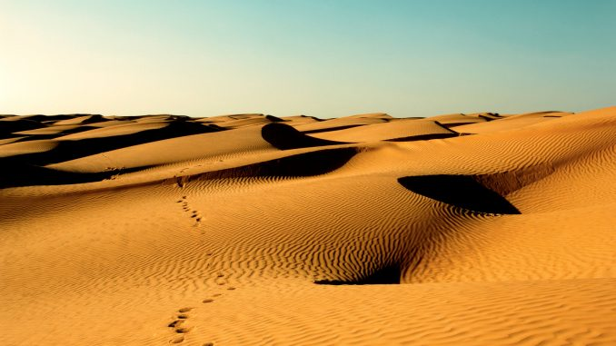
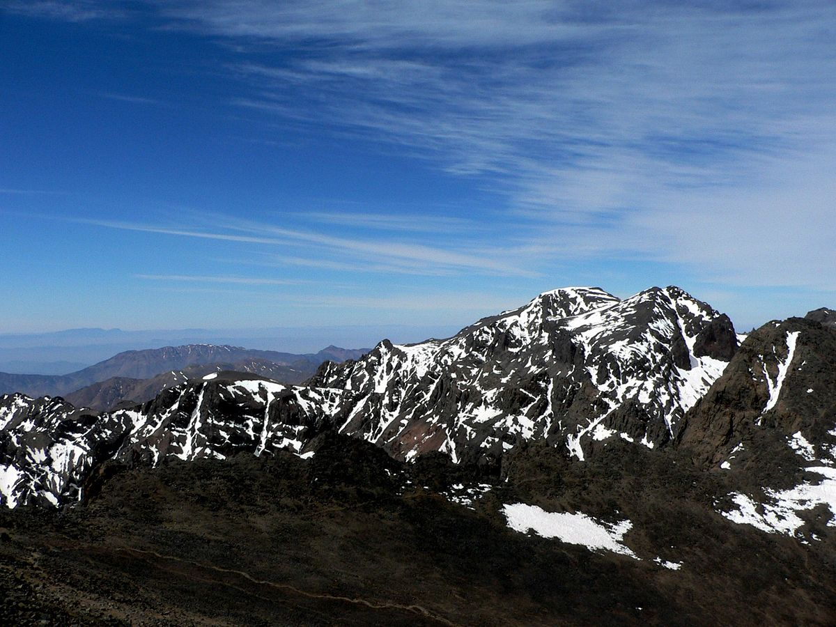
Povrch
plošina Sahara (na severu)
pohoří Atlas
nejvyšší hora: Kilimandžáro
Úkol: Zakreslete pojmy do slepé mapy.

Slide 8
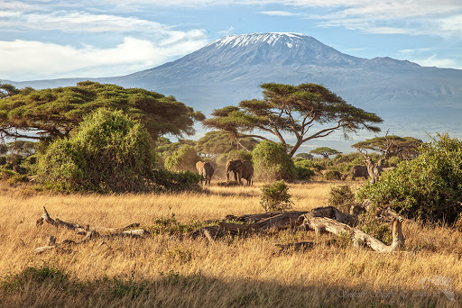
Zajímavosti: Kilimandžáro
skládá se ze tří nečinných stratovulkánů
nejvyšší bod na okraji kráteru se nazývá Uhuru
5895 m. n. m.
Aktivita: Kilimandžáro se vyskytuje
i v knize Pět neděl v baloně.
Vzpomene si, kdo je autorem této knihy?

Slide 9
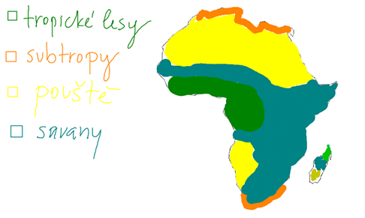
Podnebí
Aktivita: Zopakujte si, co je charakteristické pro tropické lesy, subtropy, pouště a polopouště.

Slide 10
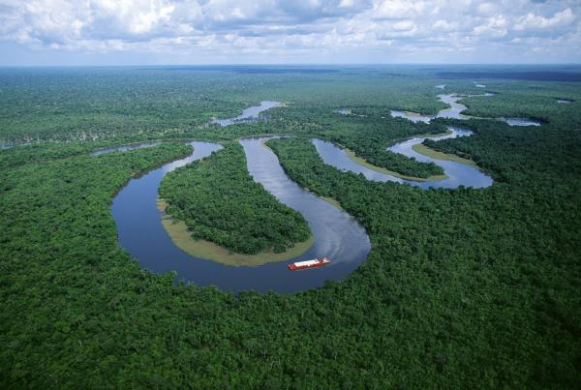
Vodstvo
Afrika spadá do úmoří Atlantského a Indického oceánu
třetina povrchu jsou bezodtoké pánve
Řeky: Nil (nejdelší!), Kongo (nejvodnatější!), Niger, Zambezi
Jezera: Viktoriino jezero, Malawi, Tanganika
Úkol: Zakreslete řeky a jezera do slepé mapy.

Slide 11
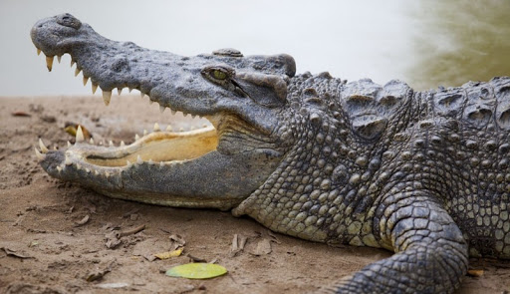
Zajímavosti: Nil
druhá nejdelší řeka na světě
starověcí Egypťané na něm byli závislí a říkali mu „iteru“
žije v něm krokodýl nilský
Aktivita: Zazpívejte si písničku. :D
https://www.youtube.com/watch?v=8hjV6-GKbCI&t=17s

Slide 12
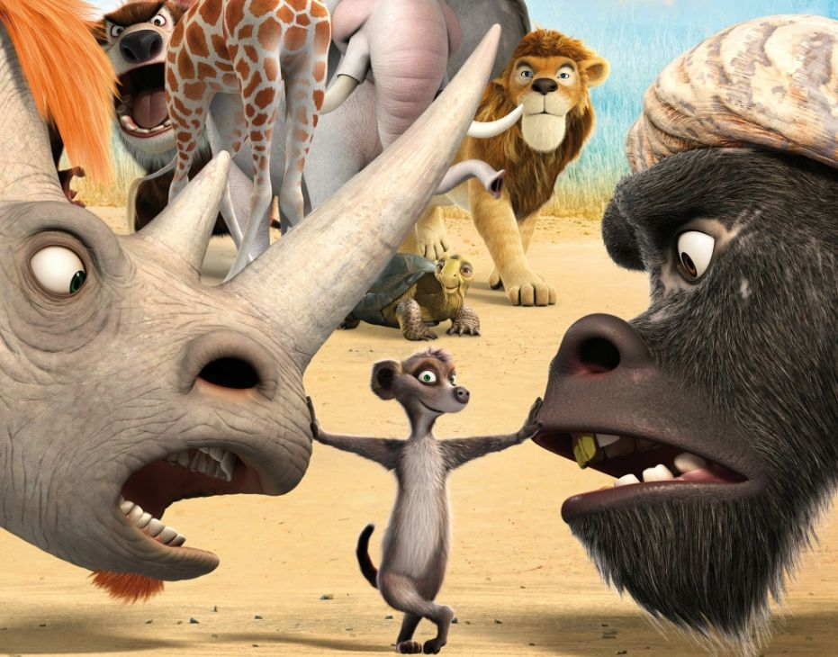
Videa a zajímavé odkazy
Pohádka Hurá do Afriky: https://www.youtube.com/watch?v=fNm0CeQXSKc&t=3384s
Dokument Divoká Jižní Afrika: https://www.youtube.com/watch?v=fhaMM6lNRfg
Kilimandžáro: https://www.youtube.com/watch?v=eGLA2KRB_tQ
Krmení krokodýlů: https://www.youtube.com/watch?v=pdruU7sK58k

